Slide 1
智能制造巅峰之作，中国品牌深科特
深科特MES产品介绍&应用方案讲解

Slide 2

制造行业普遍面临哪些困扰
查询数据滞后？
如何预防？
产品无追溯体系？
生产成本高？
如何预测？
品质不良多？
设备台账管理？
如何决策？
报表统计难？
信息缺乏共享？
生产效率低？
产能跟不上？
客户交期不及时？
生产过程不防呆？
人员、管理成本高？
数据不准确、不透明？

Slide 3






MES系统能帮助企业带来哪些改善
数据共享性
信息标准化
提高数据的利用率，让数据更有价值,更容易被使用,从而为高层提供有利的决策
信息标准化是打造数字化工厂的根基，根基不稳如何迈向智能制造的下一个里程碑；
ROI
品质与效率
工厂透明化
通过标准化管理，采用最高的效率来实现最佳的产品品质，制造型企业讲究的是高质高效；
透明化精益管理，消除制造过程中的瓶颈和一切不增值的活动，效率越高质量越好的生产企业，才有生存空间；
快速响应
现场改善
以系统贯穿全厂用数据说话，企业快速响应时间越短，越能把握更多商机，从而给企业带来更大的利润，市场永远不等人；
通过LEAN MES系统性管理，消除生产过程中的所有浪费，包含但不限于人机料法的浪费；

Slide 4

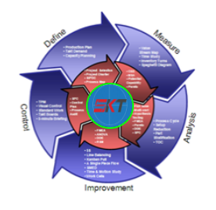
深科特LEANMES解决方案
1.LEANMES系统介绍
2.LEANMES系统业务场景
3.业务解决方案
4.综合部分
5.数据分析
6.资源配置
7.项目管理系统

Slide 5












LEANMES系统架构
决策层
深科特LEAN MES 掌握生产核心数据,为企业高层决策提供准确的数据分析,持续改善,创新共赢
提高质量和效率
SKT LEAN MES
系统整合
ERP system
提高企业竞争力
管理层
深科特LEAN MES整体解决方案
WH(仓库&线边仓)
PM(生产管理)
QM(品质管理)
EM(设备管理)
系统管理+基础数据
报表&看板)
供应商管理
物料标签
产品变更
生产返工
预警配置
工装治具
资质权限
岗位认证
邮件配置
系统设置
……
后台维护
……
工厂监控
物料管理
成品出货
ESOP管理
叫料管理
AQL抽样
设备管理
设备监控
发料管理
仓库盘点
上料管理
工单维护
检验定义
备件管理
可自定义
收料管理
退料管理
产品追溯
生产排产
SPC分析
设备保养
报表模板
执行层
WH-仓库管理
原材料切割,上料绑定,偏前/后检查,点屏测试,包装,设备工具管理
IT管理员，品质改善小组，决策层

Slide 6

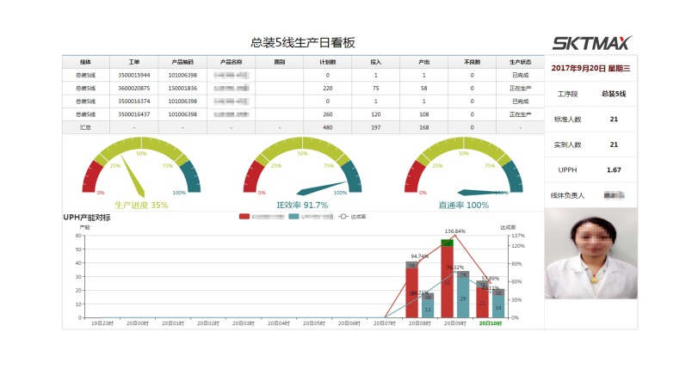
LEAN MES系统十二大领先技术亮点
纯B/S架构
跨平台访问
无需安装客户端，后期升级维护灵活；
京东、阿里、淘宝惯用架构；
Windows、Linux、IOS、Android
二次开发平台强大
软件接口灵活
满足客制化功能需求
轻松打通ERP、OA、PDM、PLM、CRM等系统间的数据壁垒
√ 电子看板报表平台灵活
√ 模块式组件开发
√ 系统扩展性强
√ 中英文多语言版本
√ 符合ISA95等国家标准
√ 实用性强功能全面
√ 成熟、稳定、可靠、安全
…
硬件接口弹性大
可集成通用设备接口，实现各行业设备和测试设备之间的深度集成和数据交互
LEAN MES | 降本 | 减员 | 增效 | 避免

Slide 7
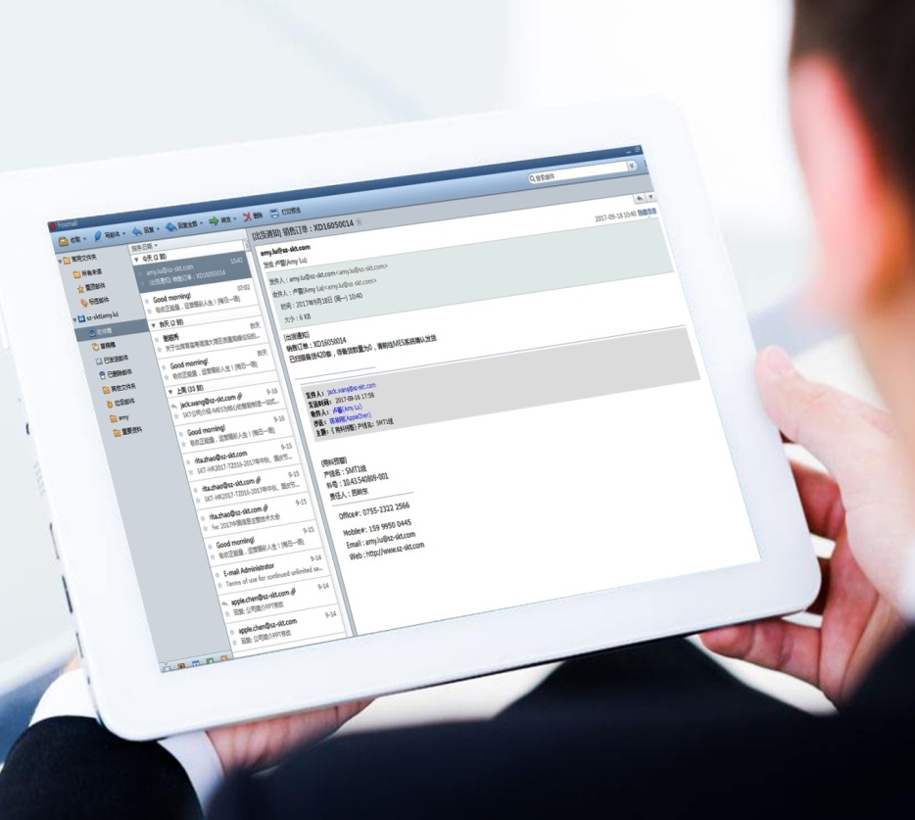

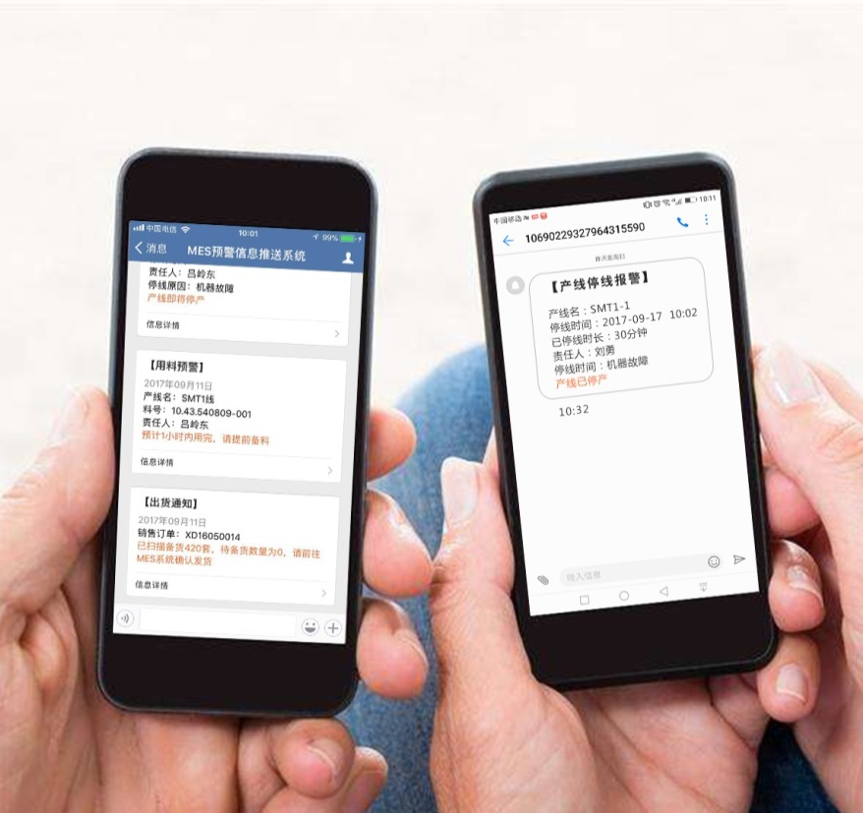
互联网+制造时代
LEAN MES系统赋予移动端更人性化体验
←邮件自动推送
微信、短信自动推送→
无论在驾驶中、会议中、出差或旅行中，将不再错漏任何一条现场信息

Slide 8




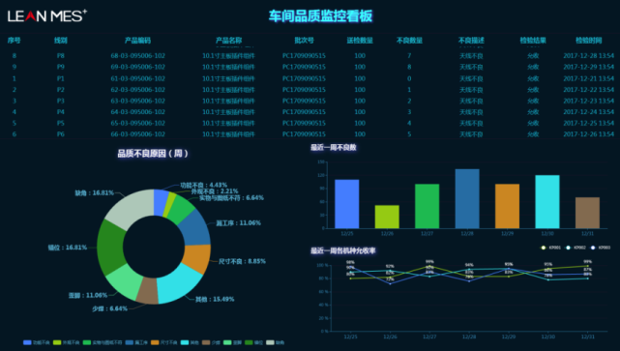
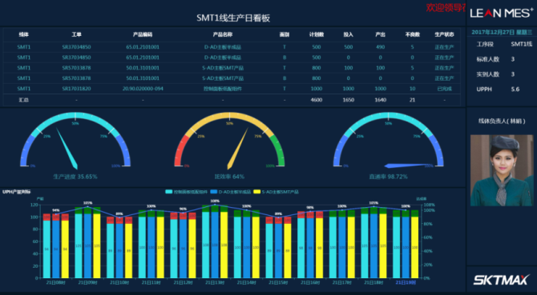
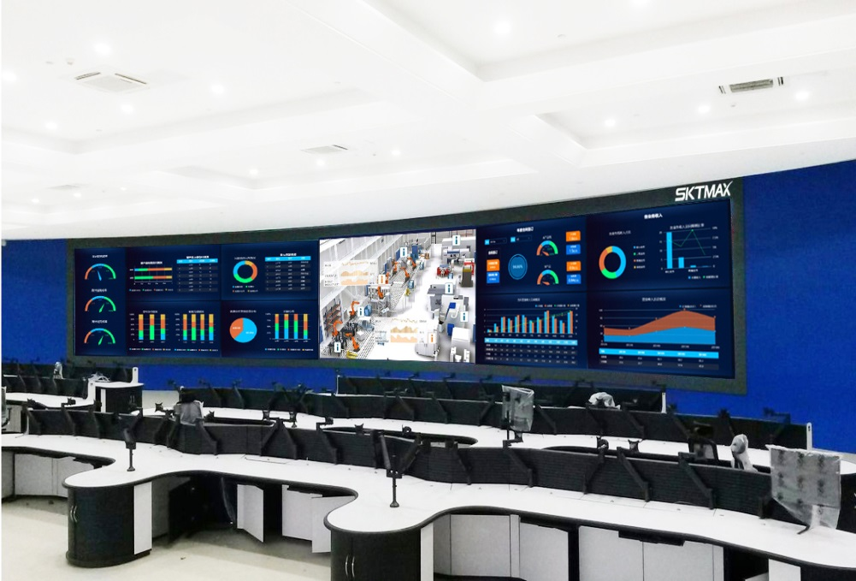
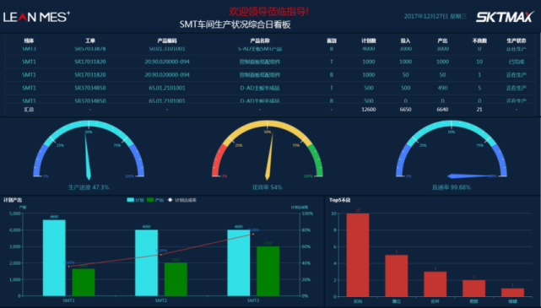
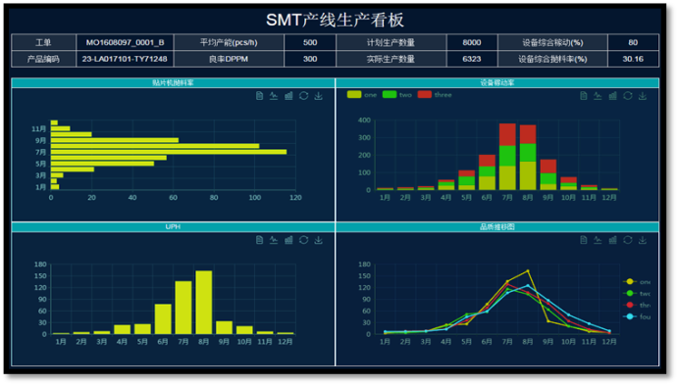
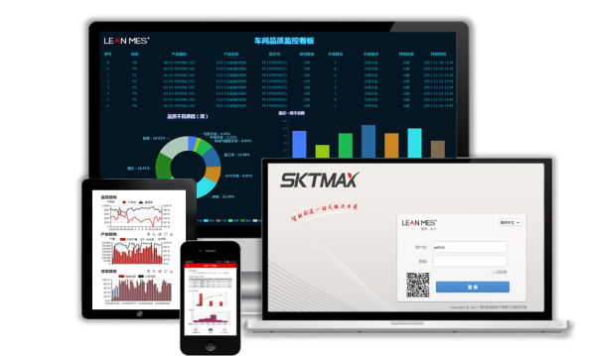
通过构建数据池，为透明实时的管理提供智能决策依据
生产及品质全流程数字化管控、实现无纸化
生产管理员
高级管理层
现场目视化管理：实时电子看板
BI数据中心+移动端应用
决策数据化、生产透明化、信息及时性
看板/报表可快速配置颜色，格式，图形

Slide 9

LEAN MES软硬件接口灵活
软件接口灵活
ERP
B2B系统
OA
WMS
PLM
CIS客户信息系统
LEAN MES精益制造执行系统
CRM
Portal门户
SIS供应商系统
SPI
SMT贴片
回流焊/波峰焊
AOI
硬件接口弹性大
数据采集、数据分析、设备效率OEE自动计算
AI机器
测试设备
电子称
X-RAY
老化设备
包装机
非标自动化设备
CNC
注塑机
冲压设备
机械加工设备
…

Slide 10
深科特LEANMES解决方案
1.LEANMES系统架构
2.LEANMES系统业务场景
3.业务解决方案
4.综合部分
5.数据分析
6.资源配置
7.项目管理系统

Slide 11
LEANMES系统业务场景
销售
计划
采购
供应商
仓库
品质
生产
工程
MES Scope
生产领料
ERP Scope
销售订单
订单评审
下达PO
出库/发料
工位接收
生产订单
下送货通知
供应商确认
入库
生产退料
生产备货
回用
工单发放
打印送货单
工单管理
工单领料单
打印物料标签
来料接收
IQC
特采
MRB
向供应商退货
不合格
不合格
订单完成
条码领用
上料防错
产品条码管理
工艺路线
PQC
装配
生产变更
不合格
维修
半成品
BOM管理
工单关闭
完工入库
OQC
包装
不合格
返工管理
首件管理
成品
销售发运
成品出仓
SPC分析
设备管理
客户退货/市场保修
RMA管理

Slide 12
深科特LEANMES解决方案
1.LEANMES系统架构
2.LEANMES系统业务场景
3.业务解决方案
4.综合部分
5.数据分析
6.资源配置
7.项目管理系统

Slide 13
业务解决方案
仓库管理
仓库管理
设备管理
生产管理
品质管理

Slide 14
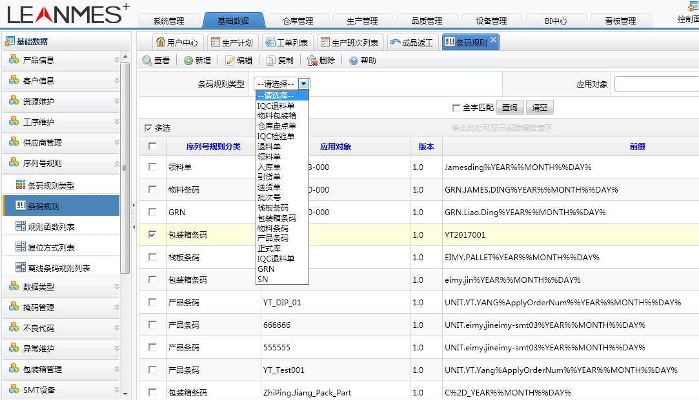
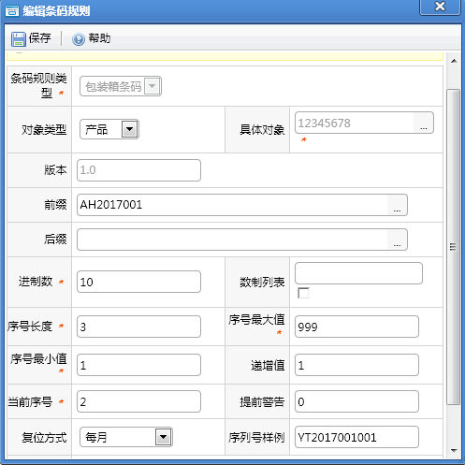
物料条码、规则&打印
应用场景
新增删查，编辑序列号规则；
物料条码、序列号规则模板化；
支持条码前、后缀自定义函数；
支持10，16，32进制法则；
可指定最小、最大序号值；
可指定具体的递增值(奇偶数)；
可选择系统标准复位方式及自定义复位方式（日周月年）;
客户价值
扫码识别，操作简单了
物料编码直观了
数据准确了
消除手抄记录
不同供应商多元化格式
支持条码在线和离线打印，条码规则模板不限，自由设置，所有的GRN条码在系统都是唯一的;

Slide 15



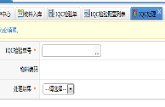
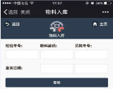




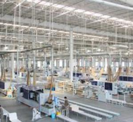
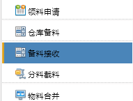


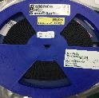



仓库物料运作流程方案
1.物料接收
2.IQC 抽检
3.待入库
4.打印物料条码
8.生产线
7.备料出库
6.物料入库
5.贴于最小包装

Slide 16
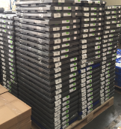
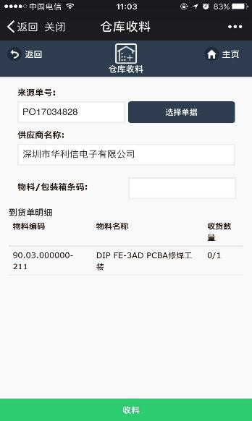
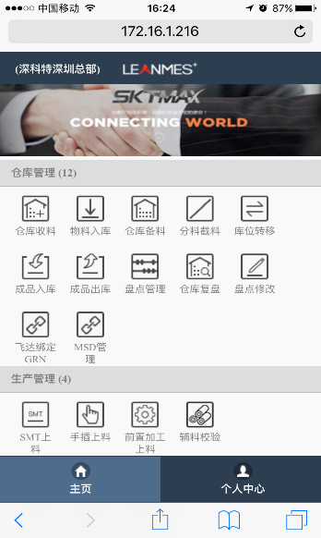
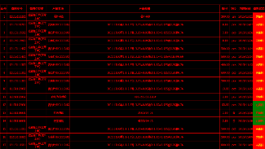
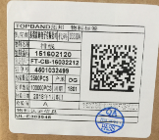

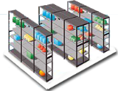


仓库收料
仓库收料
库位管理
仓库备料
分料截料
1.待入库物料
仓库发料
仓库物料信息看板
展示物料对应库位信息
展示库存余量信息
展示物料状态信息
…
库位转移
仓库盘点
2. 扫描原材料 GRN
匹配
物料入库
不匹配
3.扫描库位条码
错误提示、复检、

Slide 17
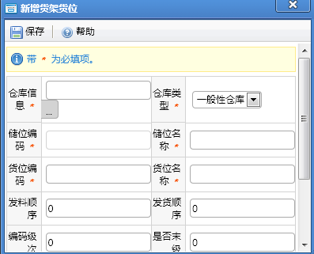
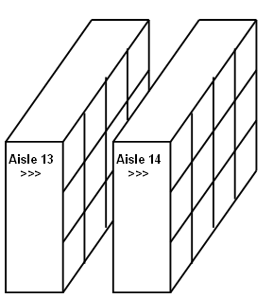
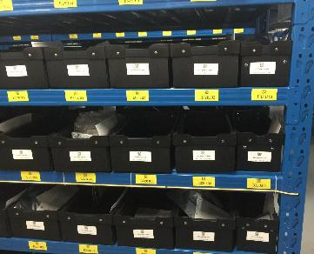
库位管理
库位自定义
仓库收料
举例:
057001F02P140201
格式:
物理区域 + 建筑物 + 楼层
+ 仓库内区域代码+ 货架代码
+ 层数+ 储位代码
057 001 F02 P 13 03 01
库位管理
仓库备料
分料截料
仓库发料
库位转移
P 普通料
13货架
03
仓库盘点
F 辅料房
14货架
02
K 看板区
15货架
01
实际效果
G 贵重房
16货架
一个或多个货架
可作为一个物料类别专属区
区域
货架
导入库位管理，可以通过条码，RFID，电子标签等形式，实现仓库、线边仓定点、定物、定额管理

Slide 18
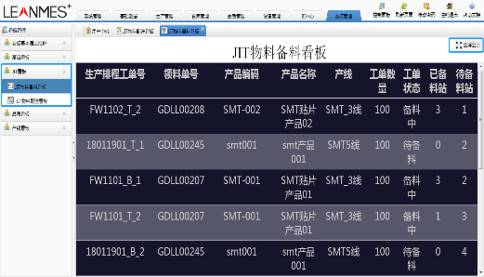
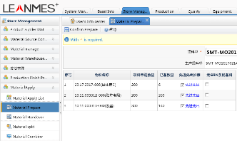

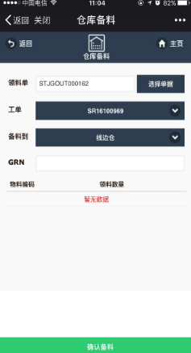

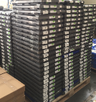
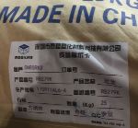
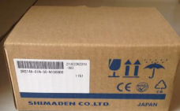

仓库备料
仓库收料
库位管理
物料备料看板
仓库备料
分料截料
仓库发料
库位转移
仓库盘点
2.PDA&PC端操作
1.物料备料
1.根据工单生成备料单，仓库根据备料单进行备料；
2.备料信息会实时显示在仓库备料看板上，备料员根据备料看板的优先级进行备料；
3.备料完成后，备料信息自动从备料看板上移除；

Slide 19
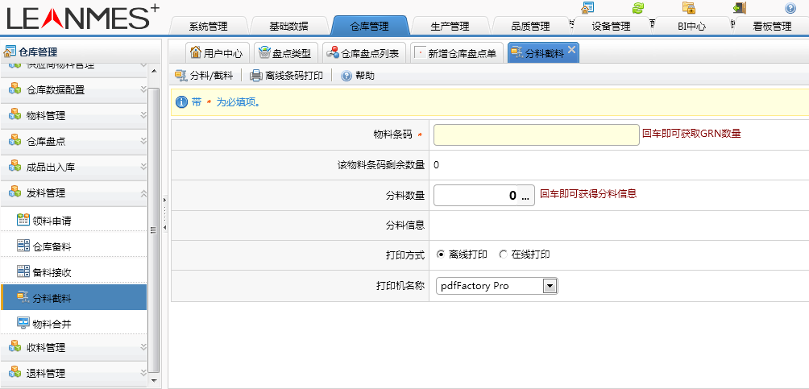





分料截料
仓库收料
库位管理
仓库备料
分料截料
仓库发料
库位转移
仓库盘点
5000pcs
99pcs
1001pcs
1500pcs
3500pcs
1100pcs
物料分料\合并以后，系统会自动记录原物料条码与子物料条码的关系；

Slide 20
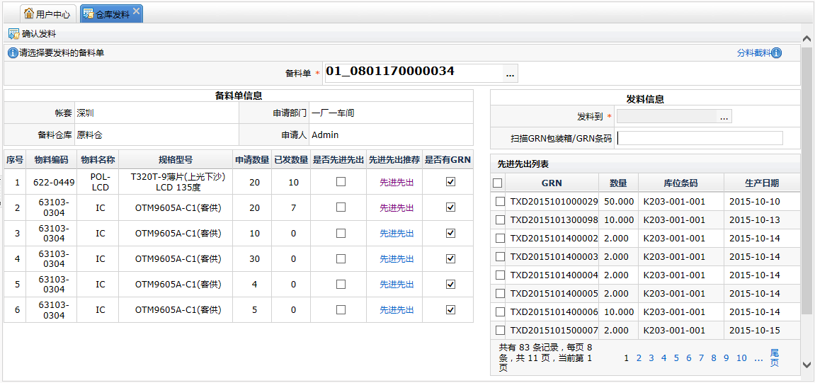






仓库发料
仓库收料
库位管理
仓库备料
分料截料
仓库发料
库位转移
仓库盘点
根据工单或备料单，扫描物料条码进行发料，只有在库状态的物料才能进行发料。
物料状态更新为在产线或者线边仓状态。
仓库发料默认遵循FIFO先进先出的原则。
针对不遵循先进先出原则的发料，需要特定权限的人才可以进行操作。
发料以后物料库存数量自动更新、库位库存自动更新。

Slide 21
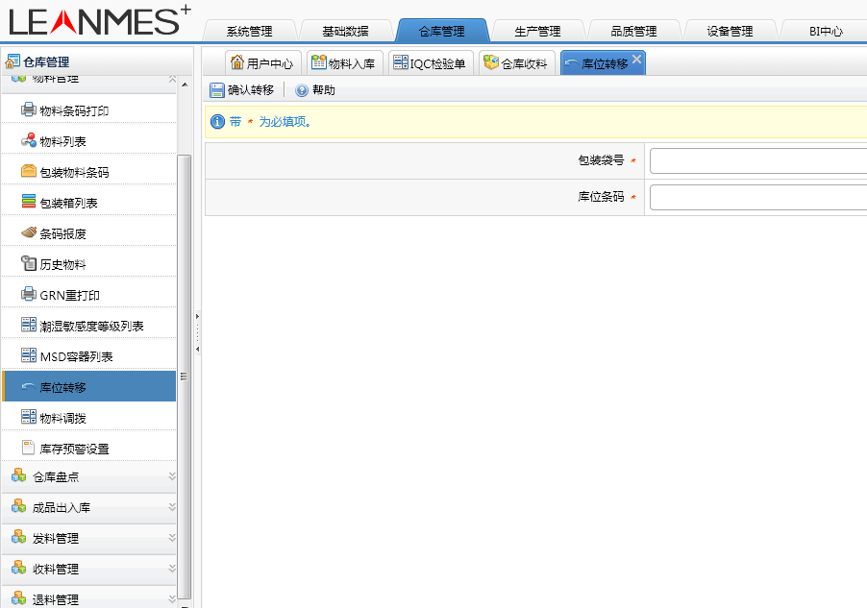
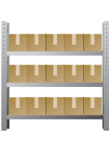



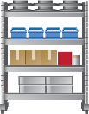
库位转移
仓库收料
库位管理
仓库备料
123
分料截料
Loc
仓库发料
GRN:123
库位转移
仓库盘点
Location
通过扫描物料GRN和库位条码，可以快速实现库位转移，支持一个库位多个物料存放，备料时实现防错；

Slide 22
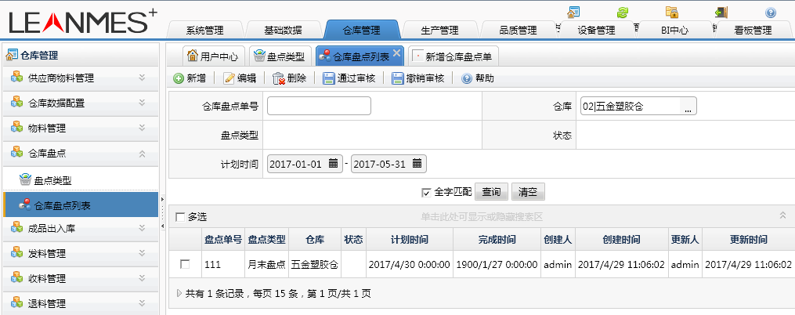
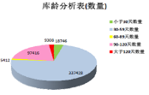
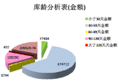
仓库盘点
仓库收料
库位管理
仓库备料
分料截料
仓库发料
库位转移
仓库盘点

Slide 23
业务解决方案
仓库管理
设备管理
生产管理
品质管理

Slide 24



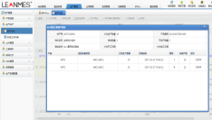
ERP&MES数据接口
自动导入
应用场景
产品信息
计划导入的方案：
自动导入计划-(可选)
自动导入支持以下几种方式：
  中间表
  Web service
  XML文件
手动导入计划；
手动创建计划；
XXX ERP
工单信息
MES System
BOM信息
物料信息
库存账目
…
客户价值
操作简单了
数据准确了
纸档减少了
工作量降低了
人员减少了
管理便捷了
手动导入、创建计划
通过Excel计划编排好导入计划到MES，然后PMC在MES进行排程细化，支持计划调整、异动、插单、增删修改，计划到线等计划管理

Slide 25
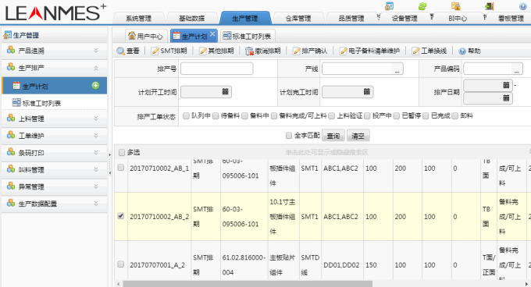
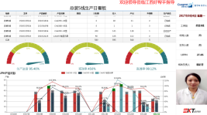
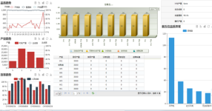
细化排产、计划开工、计划达成
应用场景
通过手动导入或ERP自动计划下载MES，计划部在MES系统进行日常计划排产、计划到线、工作中心、计划开工、完工情况；
用户可实时掌握生产计划达成、出货交付能力；
客户价值
计划准确性 ↑
计划执行力 ↑
订单交付能力 ↑
生产周期缩短 ↑
物料周转率 ↑
排程简易化
解决因人、机、料、法等因素造成计划暂停或取消工单；也可以将工单取消冻结继续生产，不耽误其他计划的情况行下，使计划排程变得更加灵活性；

Slide 26
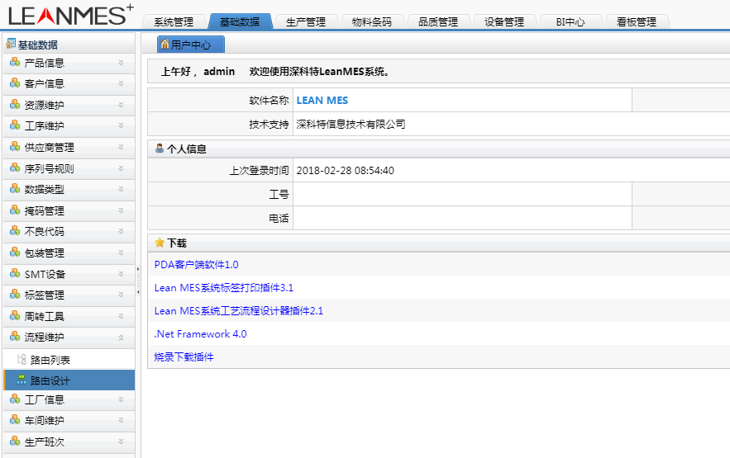
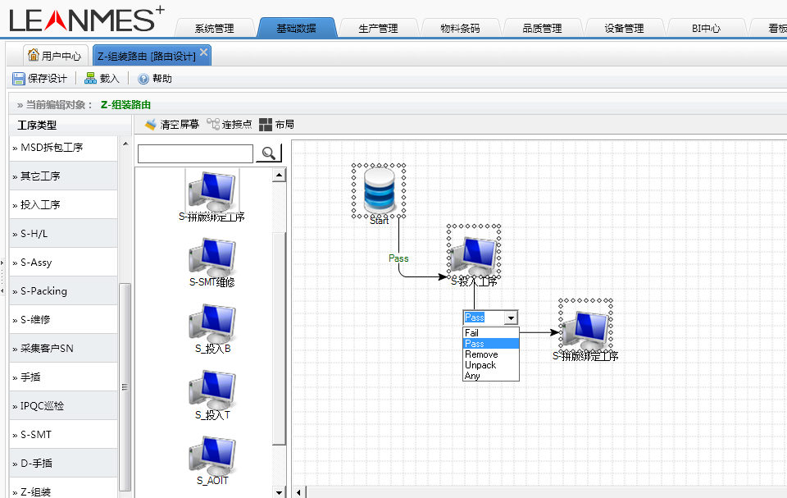
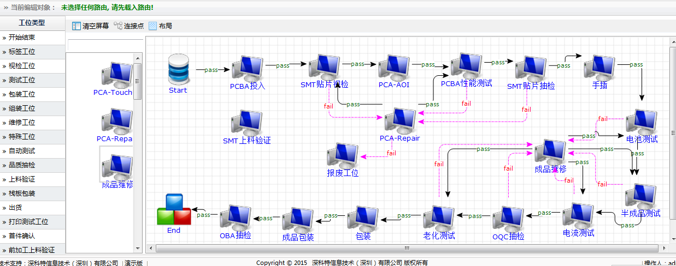
工艺仿真，流程设计器
支持图形化拖拉式的工艺流程建模；
根据产品类型、生产资源制定不同的生产工艺流程；
相似工艺路线可以复制修改，快速实现流程设计；
操作简单高效，流程上下游工序之间的业务逻辑直接修改；
在生产过程中，系统自动根据产品所关联的工艺流程进行防错、防漏扫、防跳站

Slide 27
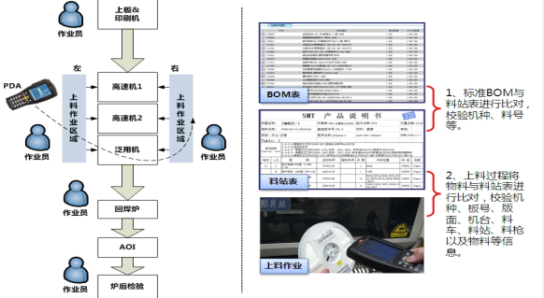
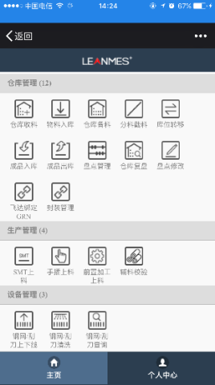
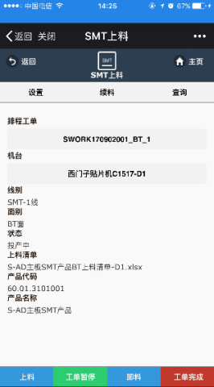






上料防错
应用场景
上料防错步骤：
  导入料站表到机台
  PDA扫描机台Slot，物料GRN，Feeder条码；
  系统自动判断机台上料和料站表比对是否正确，NG则报错预警提示；
1.导入上料表到MES
客户价值
操作简单了 ↑
料站表纸档减少了 ↑
物料核对，效率提高了 ↑
系统化防错、防呆 ↑
物料批次实现追溯了 ↑
管理水平提高了 ↑
2.扫描贴片机器Slot,物料GRN
3.上料记录&物料追溯

Slide 28









成品包装，多层级包装关联
应用场景
设置成品包装站，在线式或离线式生成包装条码；
通过MES系统防错、防混装、多装少装；
对于有附件的包装，系统可以灵活配置UI界面满足包装附件，线材、备件、电源、说明书等，扫描附件批次号进行关联；
客户价值
包装多层级管理 ↑
卡通箱号、栈板、唛头生成 ↑
防止混、漏、多装 ↑
附件批次与成品关联 ↑
在线、离线打印包规条码 ↑
满箱自动关提示 ↑
支持重新开箱返工

Slide 29
业务解决方案
仓库管理
设备管理
生产管理
品质管理

Slide 30



IQC来料检验流程
检验流程
在WMS中进行检验标准及检验基础信息管理，通过WMS自动/手动生成IQC报检单，通过IQC检验看板实时显示检验优先级、检验进度、检验结果
检验标准及基础管理：
建立单独的质量分类，根据分类维护检验周期、抽样方案，缺陷代码，检验项目，回用设置及严格度（如免检次数、超期报检、有害物质检测定期判定、没有经过型式试验物料不允许判定）等信息
报检：
仓管员直接在WMS中报检，信息发布在看板上
IQC检验判定：
检验员根据报检信息进行检验，对于超过检验周期（根据车间生产时间）及紧急的报检单，系统将以显著颜色加以区分
检验员发布检验结果，对于不合格物料及特采物料，系统将向相关主管发送邮件及手机短信，并且保存回用审批信息供追溯
检验周期
自动/手工报检
抽样计划
抽检方案
检验模板
打印检验单
检验项目、缺陷
检验判定
质量分类
IQC检验
严格度设置
检验历史
SPC/CPK
合格
不合格
免检
回用
退货
品质改善对策及效果跟踪
IQC检验日报
IQC检验月报
供应商不合格率
月报

Slide 31


抽样计划
检验流程
抽样计划
检验模板
检验判定
检验历史
SPC/CPK
WMS中可维护IQC抽样计划，支持抽样方案的新增、修改、导出；

Slide 32


检验模板
检验流程
抽样计划
检验模板
检验判定
检验历史
SPC/CPK
支持自定义检验模板，可维护检验项目、检验方案、检验参数、判定标准等信息，IQC检验扫描GRN自动带出已维护的检验模板进行检验明细的录入；

Slide 33


检验判定
检验流程
抽样计划
检验模板
检验判定
检验历史
SPC/CPK
IQC检验员根据检验单进行检验信息的录入及检验结果的自动/手动判定；
针对不良支持挑选、特采、拒收等多种处理方式选择；
可根据检验结果，自动进行检验标准的放宽或加严；

Slide 34


检验历史
检验流程
抽样计划
检验模板
检验判定
检验历史
SPC/CPK
IQC检验历史记录，可根据物料编码、抽检批次号、抽检状态、结果、日期进行历史检验记录的查询；

Slide 35



SPC/CPK
检验流程
抽样计划
检验模板
检验判定
检验历史
SPC/CPK
根据系统内置的SPC模版，可配置相应的SPC项目及任务，支持自定义样本组、数据源选择、不良组设置、超规超控预警设置等；

Slide 36







QC目视检查
应用场景
QC检查出来的FAIL不良，扫描FAIL PCBA条码，选择或扫描不良代码标记不良品；
PASS良品，直接扫码过站；
系统记录QC目检结果和不良明细，可生成QC报表和QC实时数据看板；
客户价值
报表电子化，纸档减少了 ↑
无需写报表，QC检查效率提高了 ↑
系统化防错、防呆 ↑
QC目视检查履历，可追溯了 ↑
不良汇总，分析，数据真实性 ↑
品质提高了 ↑
数据实时性提高了 ↑
QM工作系统化了 ↑

Slide 37


不良维修管理，闭环追溯
应用场景
扫描不良产品条码，选择或扫描维修代码标记已维修不良品；
记录维修更换零件，确保更换物料使用正确性，条码变更涉及换板；
记录维修分析，维修时间，维修根本原因；
系统自动生成不良维修明细，可生成不同维度的维修报表；
客户价值
报表电子化，纸档减少了 ↑
系统化防错、防呆 ↑
维修闭环可追溯了 ↑
不良维修，分析，数据真实性 ↑
管理水平提高了 ↑
数据实时性提高了 ↑
维修工作系统化了 ↑

Slide 38


ESOP无纸化作业指导书
应用场景
将作业指导书（SOP）、或相关的工艺文件发布到MES系统，通过客户端展示；
大幅减少打印耗材的浪费；
解决SOP【作业指导书】更新的实时性；
减少班组长收发SOP资料的时间，提高效率；

Slide 39
业务解决方案
仓库管理
设备管理
生产管理
品质管理

Slide 40




设备管理
应用场景
设备基础数据管理
设备存放位置
设备领用归还原因管理
设备类型维护
工具清单
出入库历史
设备类型
设备列表
维修列表

Slide 41


设备保养与预警管理
应用场景
保养项目建立
保养计划制定
保养预警设置
保养记录查询

Slide 42
深科特LEANMES解决方案
1.LEANMES系统架构
2.LEANMES系统业务场景
3.业务解决方案
4.综合部分
5.数据分析
6.资源配置
7.项目管理系统

Slide 43



正反向追溯
客户价值
根据外箱条码，可以追溯到成品条码；
成品条码追溯到主板条码；
主板条码关联的物料及子板条码；
子板包含的物料信息等”多层级”追溯；
通过系统管控，能有效预防多装、少装、混装成品等人为性错误的避免;
外箱SN:001
成品SN:001
PN:A
PN:B
PCB:1
PCB:2
PN:C
PN:D
PN:C
PN:E

Slide 44



系统设置
客户价值
用户列表
角色列表
授权认证/记录
部门列表
全局参数配置
错误日志
用户工序配置
动态信息显示配置
站位权限配置
模板列表
UI绑定逻辑

Slide 45
深科特LEANMES解决方案
1.LEANMES系统架构
2.LEANMES系统业务场景
3.业务解决方案
4.综合部分
5.数据分析-强大的BI报表模块
6.电子看板应用
7.实施项目计划及软硬件投入

Slide 46





强大的BI报表模块
合格率报表
生产效率报表
WIP过站信息采集
返修、报废报表
上料明细表；
组装明细报表；
直通率报表(FPY)；
维修明细报表；
前N大不良报表；
包装明细报表；

Slide 47
深科特LEANMES解决方案
1.LEANMES系统架构
2.LEANMES系统业务场景
3.业务解决方案
4.综合部分
5.数据分析-强大的BI报表模块
6.电子看板应用
7.实施项目计划及软硬件投入

Slide 48




实时监控各工厂、车间、线别生产情况
设置相关看板类型；
设计看板模板，排版；
看板开发平台灵活；
电子看板用户自定义
排版个性化设计
看板配置简单
线头看板；
车间看板；
管理综合看板
实时显示计划数；
实际产出数；
计划达成率；
生产UPH计算；
品质直通率看板；

Slide 49
深科特LEANMES解决方案
1.LEANMES系统架构
2.LEANMES系统业务场景
3.业务解决方案
4.综合部分
5.数据分析-强大的BI报表模块
6.电子看板应用
7.软硬件投入

Slide 50











MES项目投入资源（硬件）
应用服务器（x1台）
数据库服务器 (x1 台)
OS: MS Windows Server 2012;
其他软件: MS SQL2012 / .Net Framework/IE 8.0
其他硬件:
  网络搭建
  备份磁盘机
  UPS电源
MES应用
数据库、报表
A P
Router
Kanban
P C
P C
Printer
手机（可选）
PDA
PDA
PDA
硬件数量，基于产线的采集点计算得出，客户可以提前统计目前产线需要采集数据的工位，深科特提供的硬件数量仅作参考，以实际为准；

